Slide 1
Урок географии 11 класс
Яломыст
Ирина Владимировна,
учитель географии
МБОУ СОШ № 2 с. Арзгир
Арзгирского района
Ставропольского края

Slide 2
1 группа
2 группа
3 группа

Slide 3
1 группа
(Успех)
2 группа
(Надежда)
3 группа
(Удача)

Slide 4
Урок географии 11 класс
Яломыст
Ирина Владимировна,
учитель географии
МБОУ СОШ № 2 с. Арзгир
Арзгирского района
Ставропольского края

Slide 5
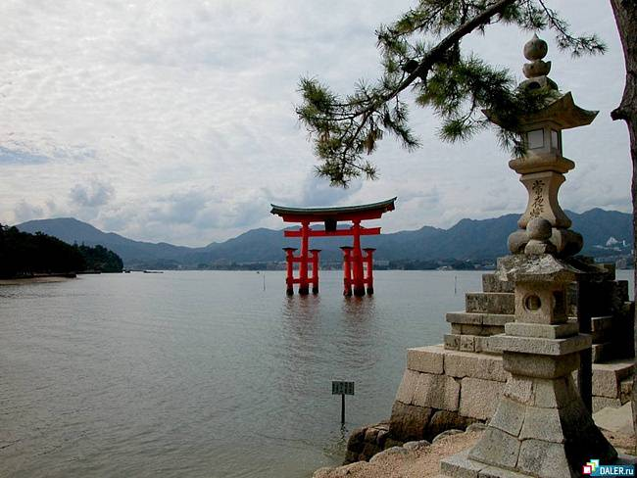
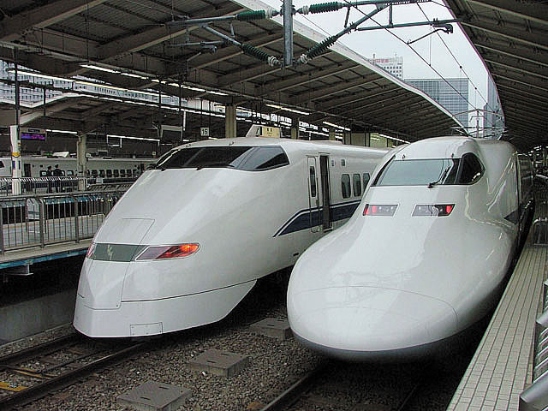
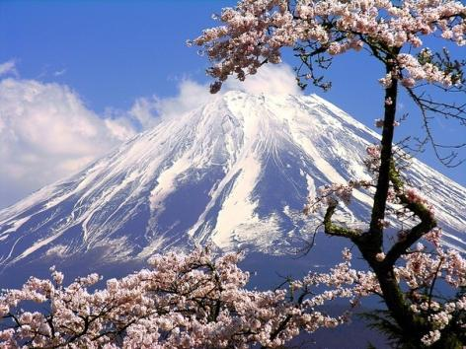
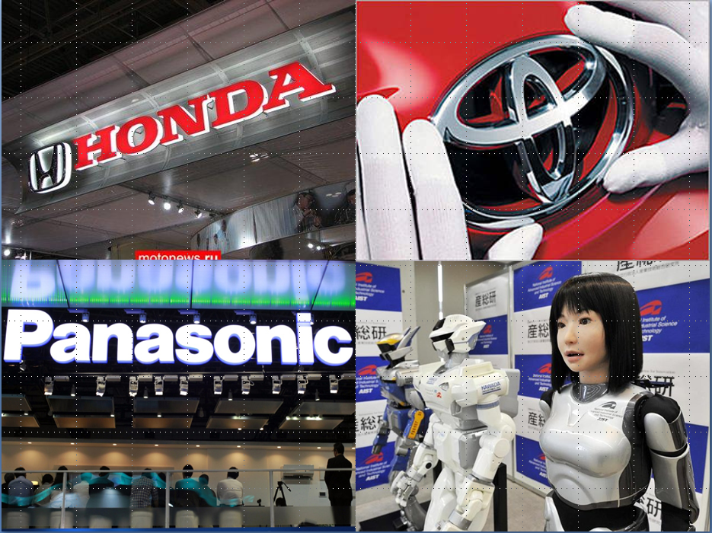

Slide 6
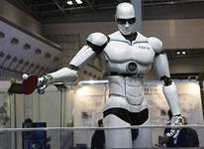
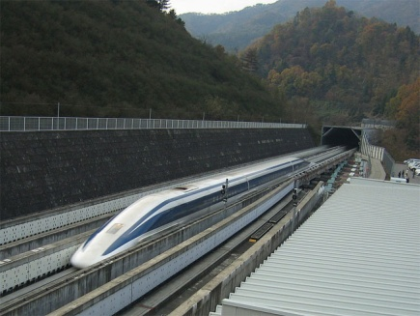
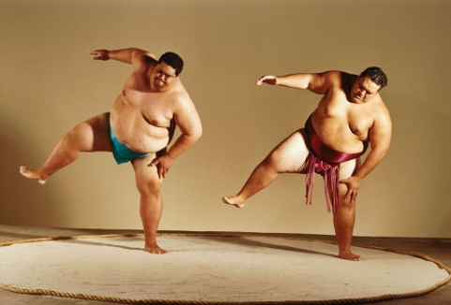
Выберите подходящий ответ
Какие ассоциации возникают у Вас при слове «Япония»?
Кимоно, икебана.
Автомобили, техника, роботы, развитая страна.
Экзотика, кухня, сумо.
Другое.

Slide 7
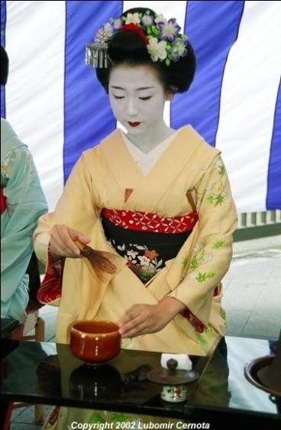
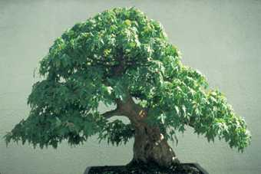
Выберите подходящий ответ
Хотели бы Вы побывать в Японии?
Да. Любопытство.
Да. Знакомство с традициями и культурой.
Да. Приобретение техники.
Нет.

Slide 8
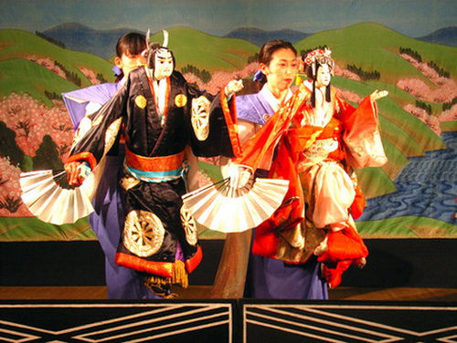
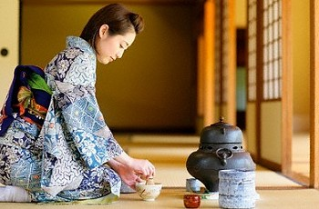
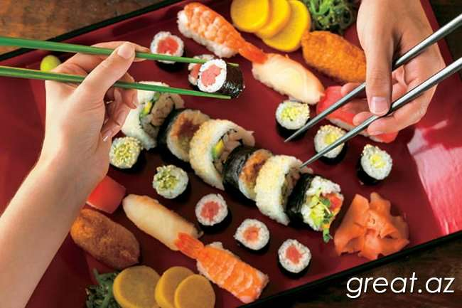
Выберите подходящий ответ
Как образно называется Япония?
«Страна утренней свежести»
«Страна восходящего солнца»
«Страна 10000 островов»
«Жи-бэнь-го» (солнце, корень, страна)

Slide 9
От японского парадокса
к российскому экономическому процветанию

Slide 10
В чём парадокс экономики Японии?
Возможно ли экономическое процветание России?

Slide 11
1 группа «Географы»
ЗАДАНИЕ:
определите положительные и отрицательные стороны географического положения Японии;
сделайте вывод о выгодности или невыгодности географического положения страны.
+ | -

Slide 12
2 группа «Природопользователи»
ЗАДАНИЕ:
определите какими природными ресурсами обладает Япония;
сделайте вывод о ресурсообеспеченности страны.
< | >

Slide 13
3 группа «Социологи»
ЗАДАНИЕ:
заполните таблицу «Население Японии»;
сделайте вывод о демографической ситуации в стране.
Количество населения
Тип воспроизводства
Естественный прирост населения
Количество женщин/мужчин
Средняя продолжительность жизни
Национальный состав
Плотность населения
Уровень урбанизации
Уровень грамотности
Религия

Slide 14
1 группа
«Географы»
2 группа «Природопользователи»
3 группа
«Социологи»

Slide 15
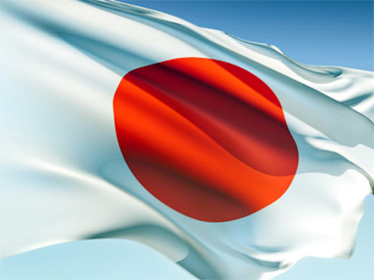
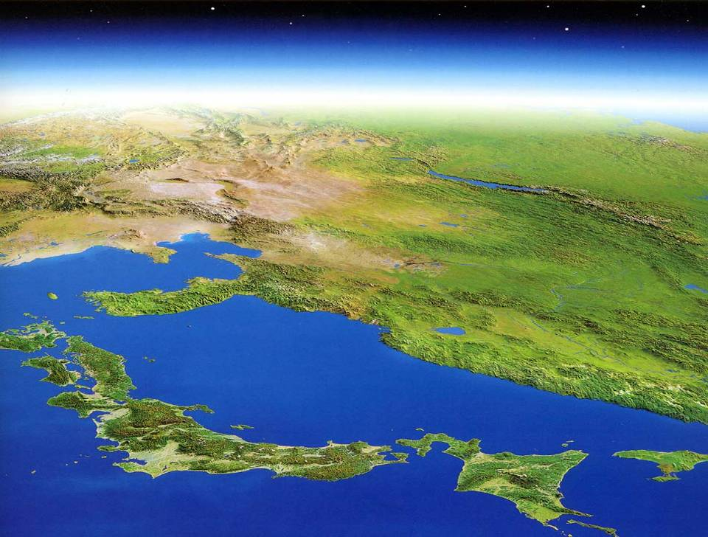
Географы
ТОКИО

Slide 16
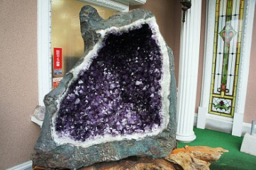
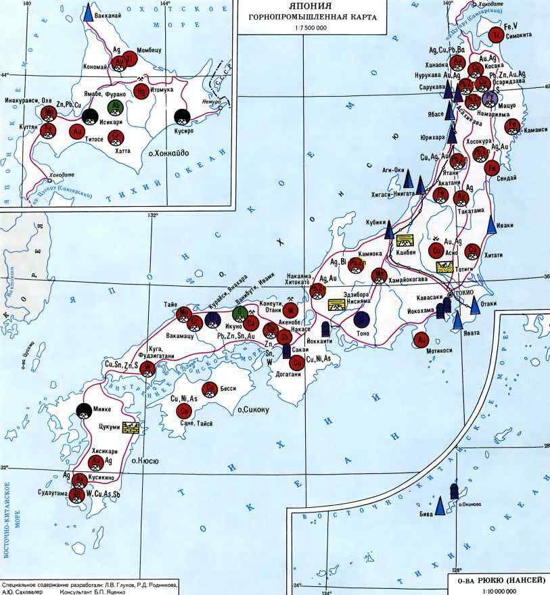
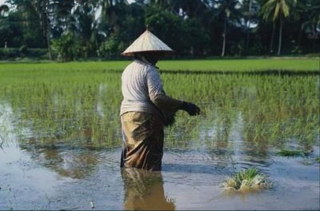
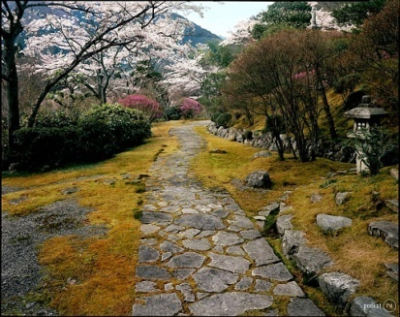
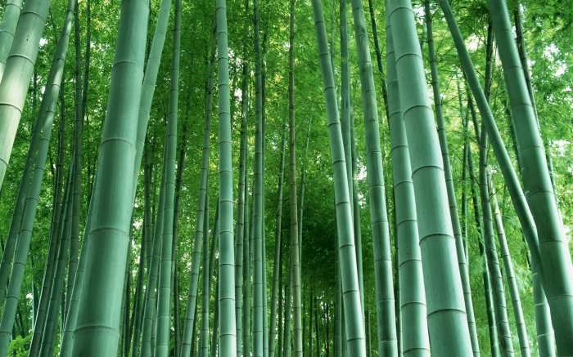
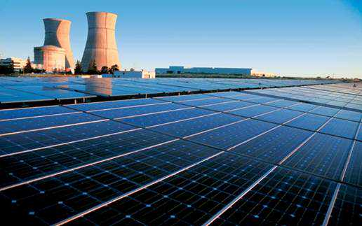
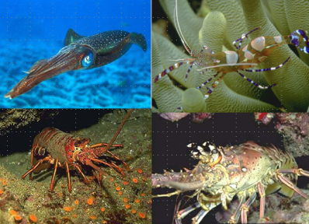
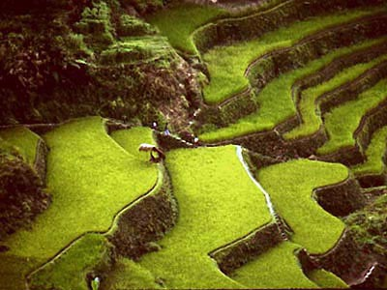
Природопользователи

Slide 17
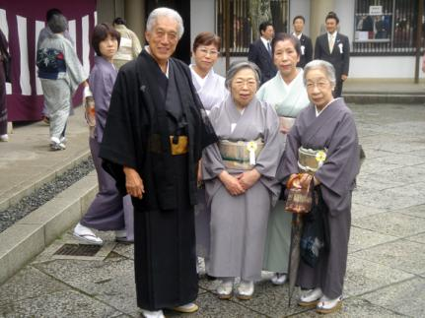
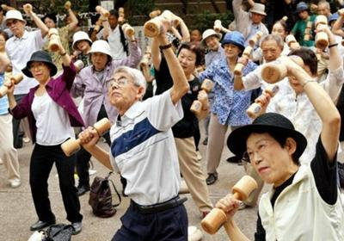
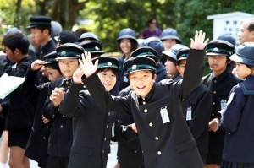
Социологи

Slide 19
Невыгодное географическое положение

Slide 20
Невыгодное географическое положение
Бедна минеральными, почвенными.
Богата биологическими,
рекреационными,
энергетическими.
Привязка к внешним источникам сырья.
Проблемы с экологией

Slide 21
Невыгодное географическое положение
Бедна минеральными, почвенными.
Богата биологическими,
рекреационными,
энергетическими.
Привязка к внешним источникам сырья.
Проблемы с экологией
Первый тип воспроизводства
Однонациональная страна
Грамотность - 100%
Урбанизация
80%
Почитание традиций

Slide 22
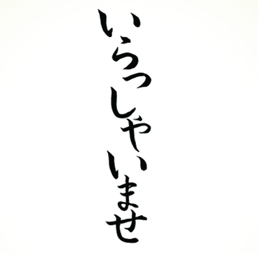
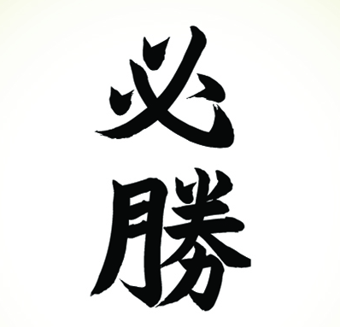
Ийтоко-дори
Гамбари
Хэдатару

Slide 23
Ийтоко-дори
(искусство заимствования)
Гамбари
(упорство)
Хэдатару
(личное пространство)

Slide 24
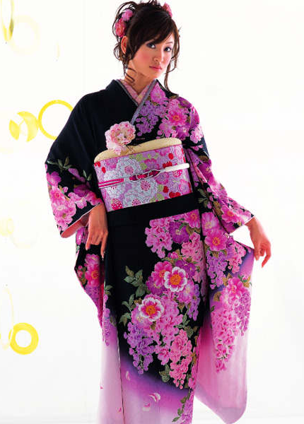
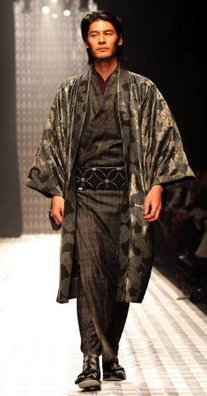
Кимоно

Slide 25
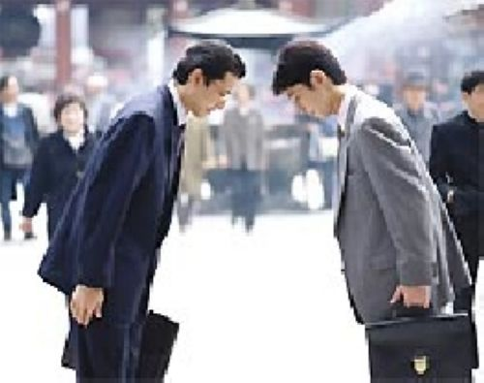
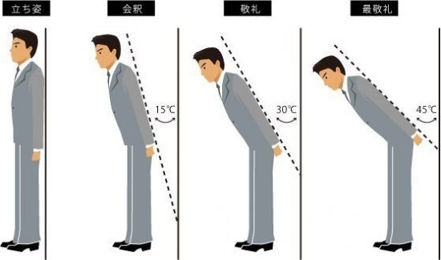

Slide 26
В чём парадокс японского экономического чуда?
Дешевая рабочая сила
Гарантия пожизненной занятости в больших корпорациях, патернализм (опека)
Запрет ввоза зарубежной готовой продукции. Заимствование технологий, покупка патентов и лицензий
Внедрение новейших наукоемких технологий
Перестройка экономики, реорганизация
Упадок экономики
Крупнейший экспортер стали, электроники, машин, станков и др.
Отсутствие природных ресурсов
Переключение на капиталоемкие и наукоемкие отрасли производства
Трудоемкие отрасли производства
Качество продукции, популяризация образования, особенно профессионального, создание технополисов
Менталитет, жажда знаний

Slide 27
Возможно ли экономическое процветание России?
географическое положение
природные ресурсы страны
состав и структура населения

Slide 28
Возможно ли экономическое процветание России?
ВОЗМОЖНО

Slide 29
Черты характера японцев
замкнутость
чистота и простодушие
сдержанность
трудовая культура
неусидчивость
чистоплотность
дисциплинированность
одержимость новизной
чопорность
трудолюбие
учтивость и вежливость
склонность к самоанализу
пунктуальность
меркантильность
агрессивность

Slide 30
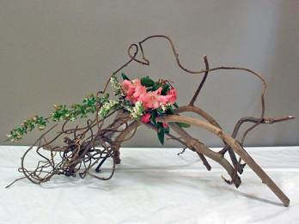
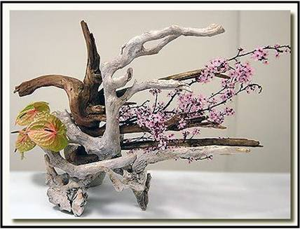

Slide 31
СПАСИБО
ЗА РАБОТУ!

